Slide 1
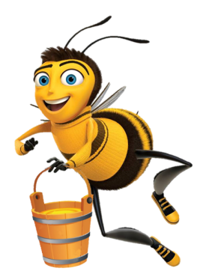
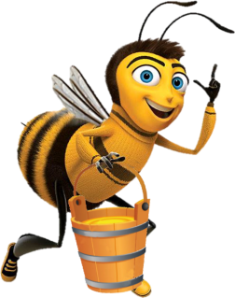
ONG VỀ TỔ
Hướng dẫn
Chơi

Slide 3
Chia lớp thành 2 đội. Mỗi đội sẽ lần lượt cử thành viên trả lời câu hỏi . Với mỗi câu trả lời chính xác, thành viên mỗi đội sẽ giúp được một chú ong trở về tổ.
Kết thúc trò chơi, đội nào giúp được nhiều chú ong nhất sẽ là đội chiến thắng.
Trở về

